Slide 2
آموزش کتاب جدید التألیف پایه پنجم دوره ابتدایی
فصل سوم؛ نسبت، تناسب و درصد

Slide 3
مبانی نظری
نرخ:
مقایسه بین دو کمیت مقداری از نوع مختلف و متفاوت است. مثلاً، مقایسه تعداد دانش‌آموزان یک کلاس با تعداد نیمکت‌های موجود در آن.
نسبت:
مقایسه بین دو کمیت مقداری از نوع یکسان است. مثلاً، مقایسه تعداد سیب‌ها با تعداد پرتقال‌ها در یک ظرف میوه.

Slide 4
مبانی نظری
تناسب:
تساوی دو نسبت را گویند. مثلاً، نسبت ۱۰ به ۳۰ با نسبت ۱ به ۳ برابر است. یک روش محاسباتی در علم ریاضیات است که برای یافتن مقداری مجهول با استفاده از سه مقدار داده شده که با هم رابطه‌ای منطقی دارند، بکار می‌رود.

Slide 5
مبانی نظری
درصد:
معادل یک صدم هر چیزی است. و با علامت، «٪» مشخص می‌شود. برای مثال، ۴۵٪ (بخوانید چهل و پنج درصد) برابر ۴۵/۱۰۰ یا ۰/۴۵ است. این واحد در ریاضیات بدون بعد است و کاربرد آن در بیان سوددهی یا میزان تغییرات واحد (مخصوصاً اقتصادی) است.

Slide 6
نسبت، تناسب و درصد؛ فصل سوم کتاب پنجم
نسبت
نسبت‌های مساوی
تناسب
درصد

Slide 7
اهداف درس اول (نسبت)
مفهوم نسبت را درک کند.
نسبت بین دو مقدار را با کسر نشان دهد.
بر اساس کسر داده شده نسبت بین دو مقدار را درک و بیان کند.

Slide 8

فعالیت ص48
مستطیلی به 8 قسمت مساوی تقسیم شده و 3 قسمت از آن رنگ شده است. شکل آن را بکشید و کسر مساوی با آن را بنویسید.
حالا به سؤالات صفحه بعد پاسخ دهید!

Slide 9
الف) نسبت مساحت قسمت‌های رنگ شده به مساحت مستطیل به یا است.
ب) نسبت مساحت قسمت رنگ شده به مساحت قسمت‌های رنگ نشده به یا است.
پ) نسبت مساحت قسمت رنگ نشده به مساحت قسمت‌های رنگ شده به یا است.
ت) نسبت مساحت مستطیل به مساحت قسمت‌های رنگ نشده به یا است.

Slide 10
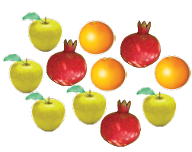
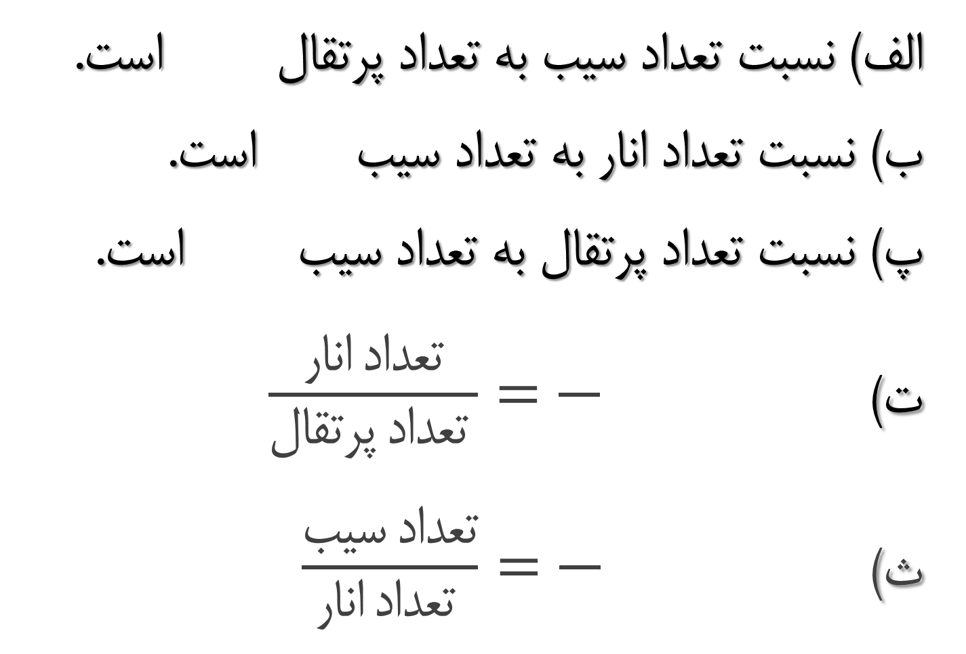
فعالیت ص49
الف) نسبت تعداد سیب به تعداد پرتقال است.
ب) نسبت تعداد انار به تعداد سیب است.
پ) نسبت تعداد پرتقال به تعداد سیب است.
ت) $\frac{انار تعداد}{پرتقال تعداد }=\frac{}{}$
ث) $\frac{سیب تعداد}{انار تعداد }=\frac{}{}$

Slide 11
اهداف درس دوم(نسبت‌های مساوی)
کسرهای مساوی را از کسرهای غیر مساوی تشخیص دهد.
با ساده کردن کسرها و یا ضرب صورت و مخرج کسرها در عددی، مساوی بودن کسرها را نشان دهد.
با معلوم بودن سه جزء در دو کسر مساوی، جزء چهارم کسر را مشخص کند.
با ضرب و ساده‌کردن صورت و مخرج کسرها، کسرهای مساوی با آن کسرها را بنویسد.

Slide 12

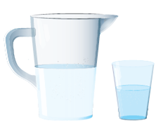

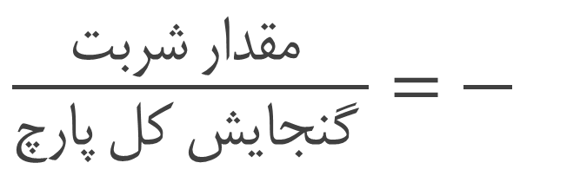
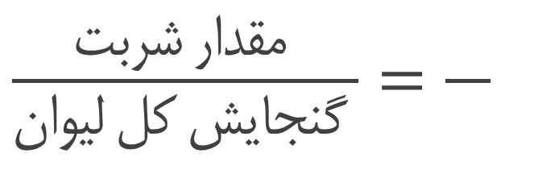
فعالیت ص52
در نصف لیوان و نصف پارچ شکل زیر شربت می‌ریزیم. نیم دیگر هر کدام را آب می‌ریزیم.
الف) آیا نسبتِ شربت به گنجایش کل لیوان با نسبتِ شربت به گنجایش کل پارچ برابر است؟
$\frac{شربت مقدار }{لیوان کل گنجایش }=\frac{}{}$
$\frac{شربت مقدار }{پارچ کل گنجایش }=\frac{}{}$

Slide 13


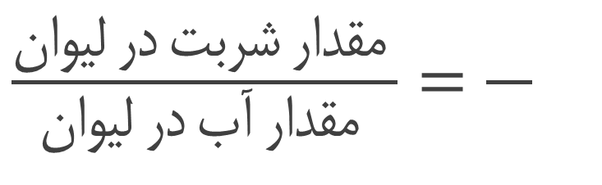
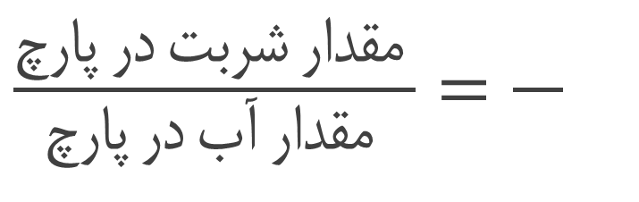
ب) آیا مقدار شربت در لیوان با مقدار شربت در پارچ برابر است؟
پ) شربت درست شده در لیوان شیرین‌تر است یا در پارچ؟
چرا؟
$\frac{لیوان در شربت مقدار }{لیوان در آب مقدار }=\frac{}{}$
$\frac{پارچ در شربت مقدار }{پارچ در آب مقدار }=\frac{}{}$

Slide 14
فعالیت ص53
نشان دهید دو نسبت و مساوی هستند؛ یعنی:

Slide 15
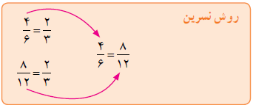
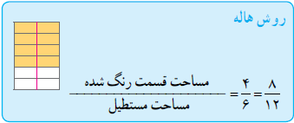
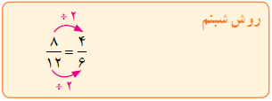
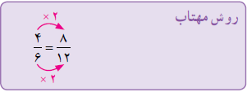
اگر صورت و مخرج یک نسبت را در یک عدد ضرب کنیم، نسبتی مساوی با همان نسبت به‌ دست می‌آید.
اگر صورت و مخرج یک نسبت را بر یک عدد تقسیم کنیم، نسبتی مساوی با همان نسبت به‌ دست می‌آید.

Slide 16
اهداف درس سوم(تناسب)
از طریق کسرهای مساوی، مفهوم تناسب را درک ‌کند.
بر اساس تناسب و با استفاده از سه جزء یک تناسب، جزء چهارم تناسب را بدست ‌آورد.
با موقعیت‌هایی که بیانگر مفهوم تناسب است آشنا ‌شود.
از مفهوم تناسب برای حل مسئله‌های مرتبط با تناسب استفاده ‌کند و مسئله را حل ‎‌کند. در نهایت، مسئله مرتبط با مفهوم تناسب را طرح کند.

Slide 17
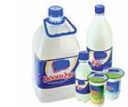

فعالیت ص56
در یک آزمایشگاه صنایع شیر، مقدار کلسیم شیر را اندازه‌گیری کردند، نتیجه‌ی آزمایش به صورت زیر بود:

Slide 18
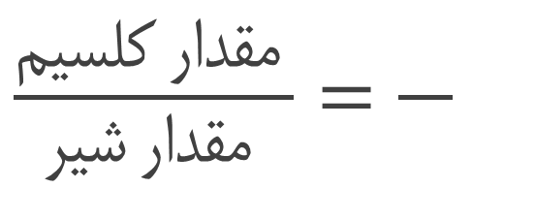
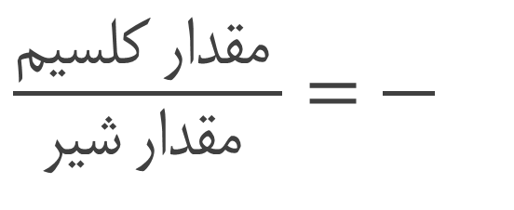
الف) نسبت مقدار کلسیم به مقدار شیر را در هر آزمایش به صورت کسر بنویسید.
ب) آیا این دو نسبت برابرند؟
چرا؟
$\frac{کلسیم مقدار }{شیر مقدار }=\frac{}{}$
$\frac{کلسیم مقدار }{شیر مقدار }=\frac{}{}$

Slide 19
پ) در آزمایشگاه مشخص شد که این نسبت برای هر مقدار دیگری از این شیر نیز برقرار است.
در 20 لیتر شیر چند گرم کلسیم وجود دارد؟
$\frac{کلسیم مقدار }{شیر مقدار }=\frac{}{}$

Slide 20
ت) برای به دست آوردن 6 گرم کلسیم، به چند لیتر شیر نیاز داریم؟
$\frac{کلسیم مقدار }{شیر مقدار }=\frac{}{}$

Slide 21
اهداف درس چهارم(درصد)
مفهوم درصد را درک ‌کند و با کاربردهای مفهوم درصد در زندگی روزمره و مسائل واقعی آشنا ‌شود.
موقعیت‌هایی را که شامل مفهوم درصد هستند را تشخیص ‌دهد و از مفهوم درصد برای حل مسائل مربوطه استفاده ‌کند.
در خصوص مفهوم درصد، مسئله طرح ‌کند و چگونگی ارتباط بین مفاهیم نسبت، نسبت‌های مساوی، تناسب و درصد را درک ‌کند.

Slide 22

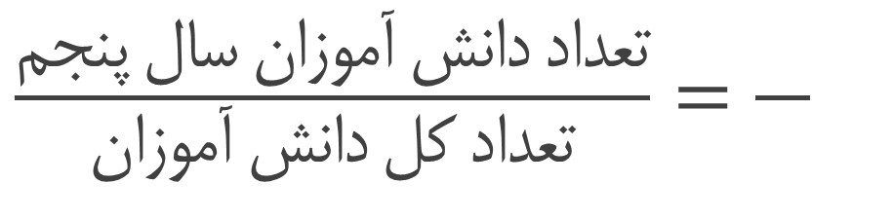
فعالیت ص60
در یک دبستان که 150 نفر دانش‌آموز دارد، 24 نفر دانش‌آموز سال پنجم‌اند.
الف) نسبت تعداد دانش‌آموزان سال پنجم این دبستان را به تعداد کل دانش‌آموزان تعیین کنید. این نسبت را تا حد امکان ساده کنید.
$\frac{پنجم سال آموزان‌ دانش تعداد}{آموزان دانش کل تعداد}=\frac{}{}$

Slide 23

ب) یک نسبت مساوی نسبت به دست آمده بنویسید که مخرج آن 100 باشد.
پ) از هر 100 نفر دانش‌آموز این دبستان، چند نفر دانش‌آموز سال پنجم‌اند؟
16 درصد دانش‌آموزان این دبستان سال پنجم‌اند.
16 درصد را به صورت %16 می‌نویسیم.

Slide 24
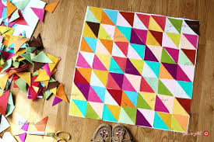

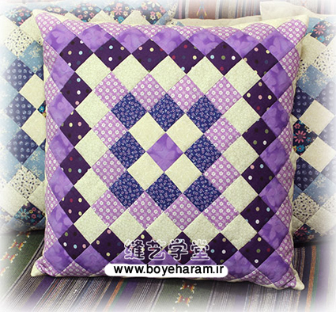
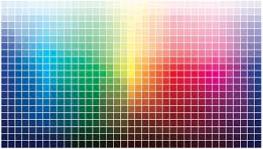

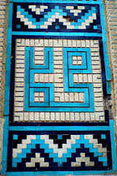
هنر و ریاضیات

Slide 25
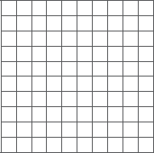
کار در کلاس ص63
مربع داده شده به قسمت‌های مساوی تقسیم
شده است. هر چند قسمت از این مربع را که می‌خواهید رنگ کنید. (می‌توانید این قسمت‌ها را به صورت یک شکل و یا کلمات دلخواه خود رنگ کنید.)
الف) یک رنگ را انتخاب کنید. نسبت مساحت قسمت رنگ شده با آن رنگ را به مساحت مربع تعیین کنید.
ب) چند درصد از این مربع را با رنگ انتخاب شده، رنگ کرده‌اید؟

Slide 26
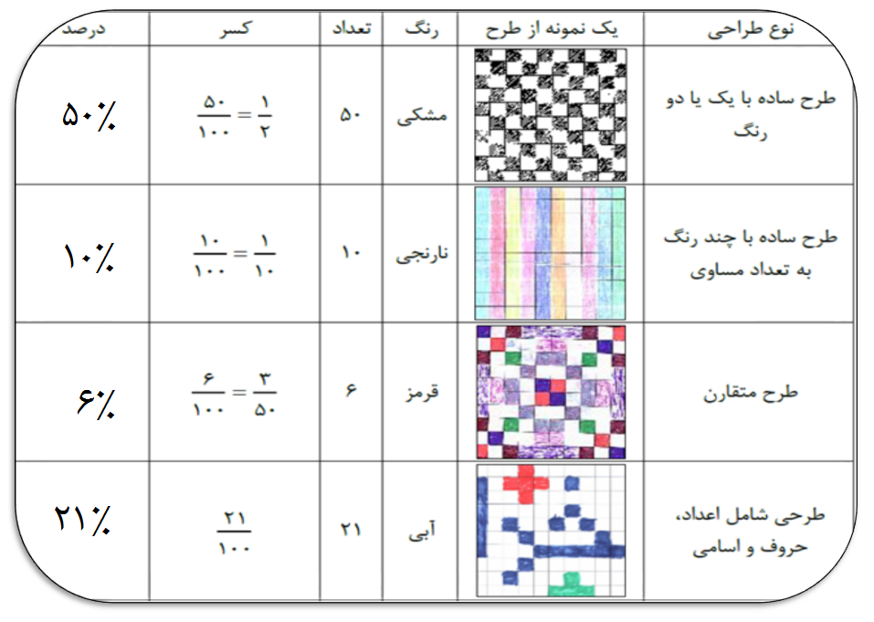

Slide 27


